Slide 1
Afspraken, werking, regels
0.Introductie

Slide 2
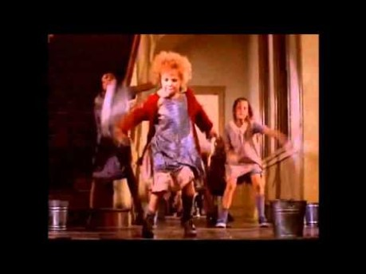

Slide 3
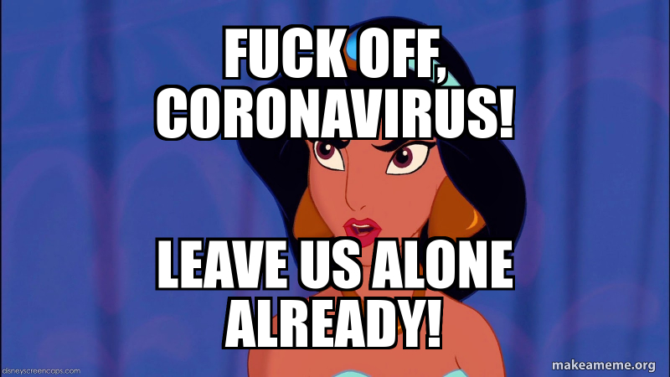
Zelfstudie en contactlabo’s

Slide 4
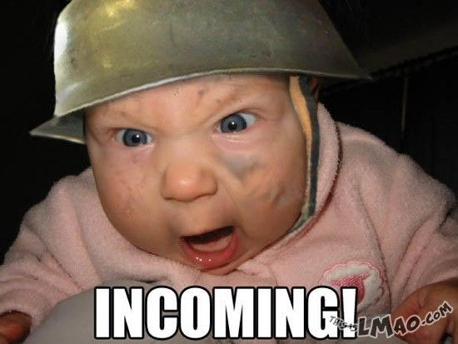
Onze aanpak

Slide 5
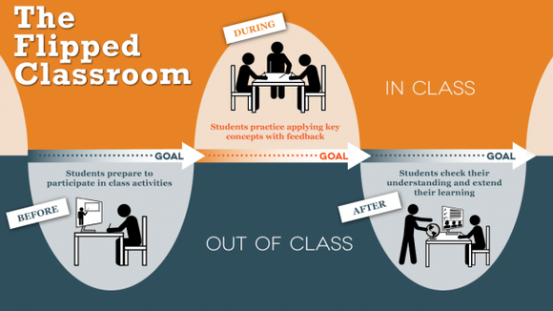
Flipped classroom aanpak

Slide 6
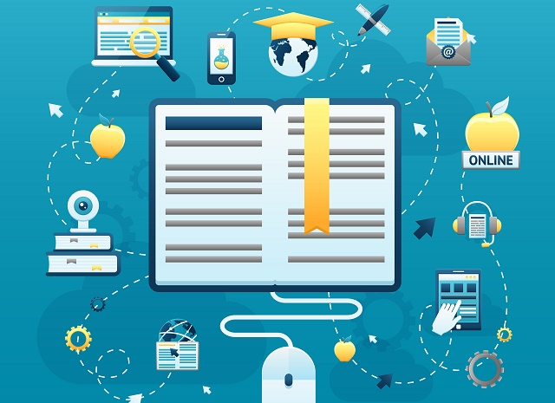
Blended learning cursus

Slide 7
Typische week
Maandag
Dinsdag of Donderdag
Vrijdag tot zondag
Vragenuurtje
Herhaling leerstof, quiz, voorbeeldoefeningen, “cultuur met tim”, etc.
2 uur contact labo
(Coutrin/Dams)
Zelfstudie leerstof volgende week
Helft klas in aula, andere helft volgt thuis (via teams)

Slide 8
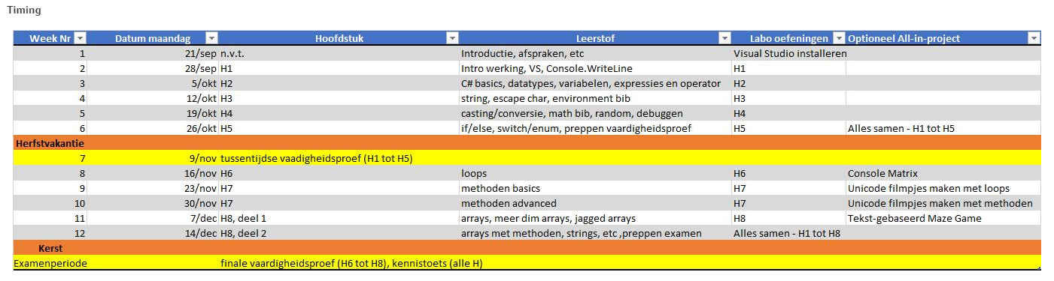
Timing*
Door te nemen VOOR start van die week
Week 1:
Visual Studio installeren, H1 doornemen tegen week 2
*De versie bovenaan op digitap is steeds de meest recente. Het voorbeeld in deze slide is mogelijk niet 100% accuraat

Slide 9
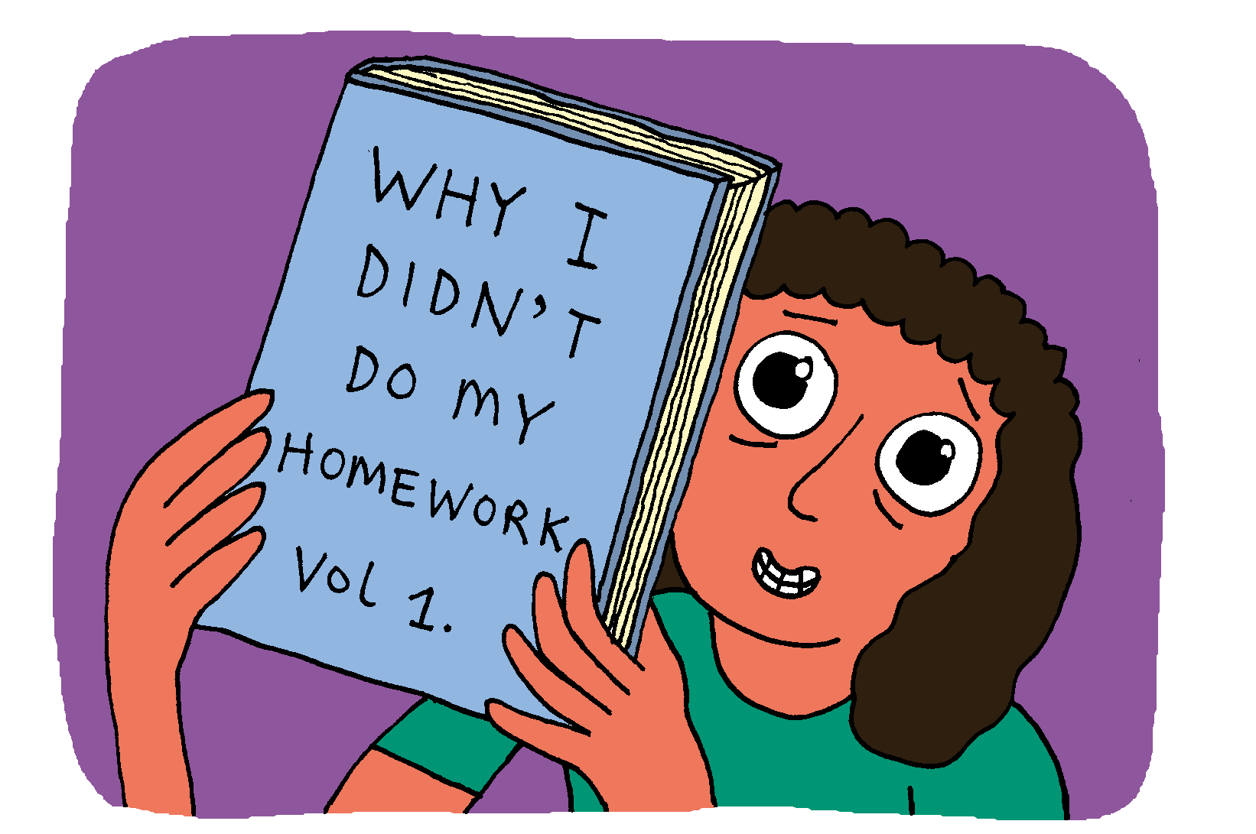
Aanvang labo
Timing op digitap
Er wordt steeds verwacht dat je de cursus/kennisclips VOOR aanvang van het labo hebt doorgenomen!

Slide 10
Tijdens labo
Vragen aan mevr Coutrin indien Dams in andere lokaal is
LiveShare om code te delen

Slide 11


Labo of les valt weg?! Nieuwe lockdown?!
Zelfstudie!
De timing blijft bestaan

Slide 12
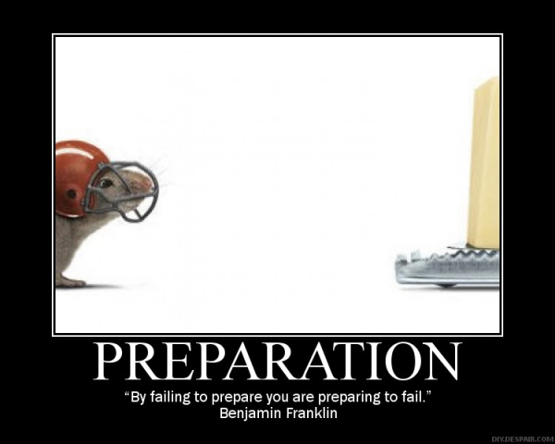
Huiswerk?
Niet op punten, maar….
Ben je niet mee: stel vragen, werk bij
Always come prepared!
Sommige leerstof wordt niet “verteld” en moet je zelfstandig (via kennisclips en cursus) leren
[meer info op digitap]

Slide 13
Gebruik de uploadzone!

Slide 14

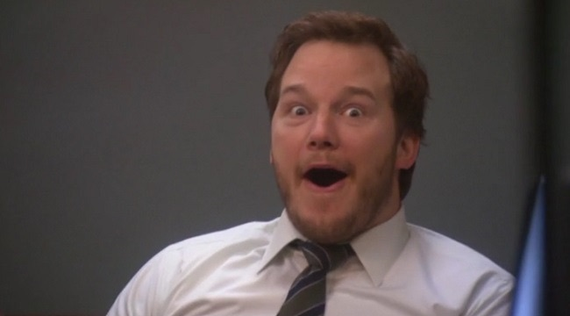
Labo’s niet verplicht….

Slide 15
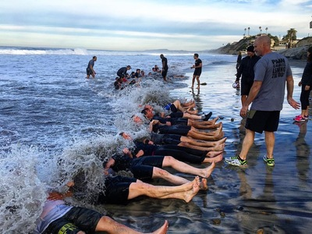

Slide 17
Monitoraat

Slide 18

Bronnen / cursusmateriaal
ects.ap.be : studiefiche
digitap.ap.be : alle informatie, timing, opnames, slides, etc
apwt.gitbook.io/ziescherp : cursusmateriaal en oefeningen

Slide 19
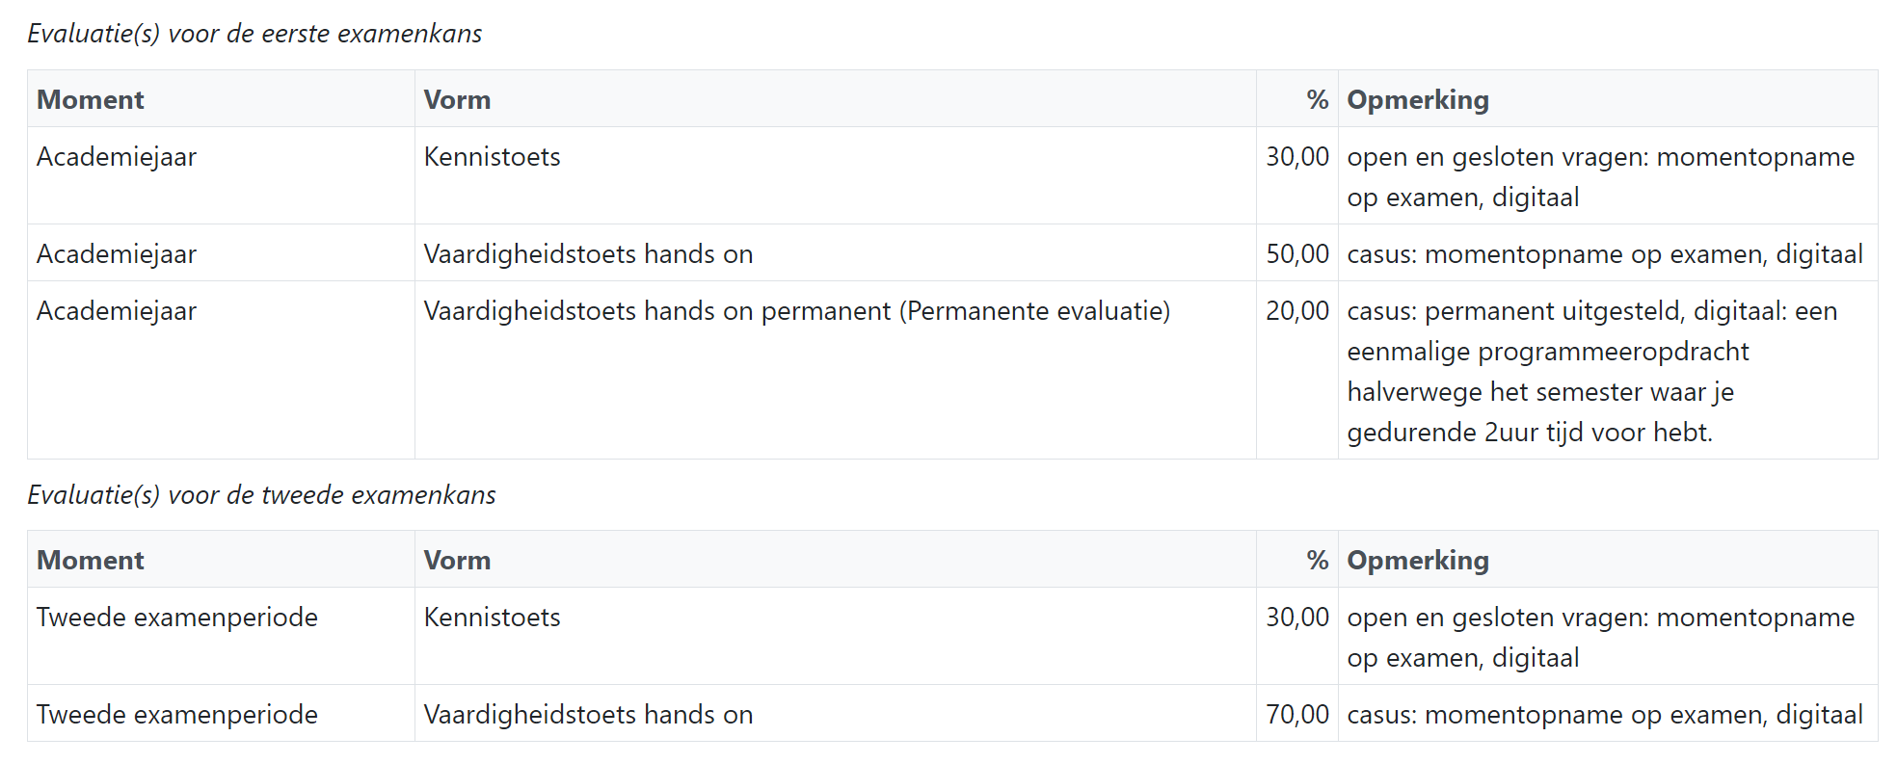
Week van 9 November (info volgt via digitap)
https://bamaflexweb.ap.be/BMFUIDetailxOLOD.aspx?a=136214&b=5&c=1

Slide 20





digitap.ap.be
Timing, afspraken en mededelingen, examen informatie
Cursus C# (“Zie Scherp”)
apwt.gitbook.io/ziescherp
Oefeningen
apwt.gitbook.io/ziescherp-oefeningen
Per hoofdstuk
Hoorcolleges
Video-opnames en slides “live” lessen
Les zelf via teams
Kennisclips
Korte samenvatting specifiek onderdeel uit cursus of nodig voor labo
Slides (als pdf)

Slide 21
Huiswerk tegen labo
Visual studio installeren (zie cursus)
Hoofdstuk 1 doornemen

Slide 22


Slide 23
Meer info
Slides gemaakt door
Tim Dams (ziescherp.be), AP Hogeschool opleidingen elektronica-ict en toegepaste informatica
Sommige slides gebaseerd of gekopieerd van slidedecks van:
Programmeren in C# door Douglas Bell en Mike Parr (vert. Kris Hermans)
Microsoft Visual C# 2015: An Introduction to Object-Oriented Programming door Joyce Farrell
E.a.
Slides mogen aangepast worden, op voorwaarde dat deze slide steeds achteraan de slidedeck staat.

